Slide 1
ČESKÉ VYSOKÉ UČENÍ TECHNICKÉ V PRAZE
Fakulta stavební
Katedra mechaniky, Katedra silničních staveb
Využití recyklovaného betonu při výrobě nových stavebních materiálů
J. Trejbal, Z. Prošek, P. Tesárek, J. Valentin
ČESKÉ VYSOKÉ UČENÍ TECHNICKÉ V PRAZE, Fakulta stavební, Katedra mechaniky, Katedra silničních staveb

Slide 2
Obsah:
J. Trejbal
Úvod a motivace
Recyklace betonu
Mikro-plnivo ve vláknových kompozitních materiálech
Mikro-plnivo jako adhezní agent
Vláknitá výztuž a její úprava
Cementová matrice s recyklátem
Testy mezifázové soudržnosti
Závěr
2/12
ČESKÉ VYSOKÉ UČENÍ TECHNICKÉ V PRAZE, Fakulta stavební, Katedra mechaniky, Katedra silničních staveb

Slide 3
Úvod a motivace:
J. Trejbal
Produkce stavebního a demoličního odpadu (SDO)
Světově: 3 až 10 miliard tun
ČR: 3,5 milionů tun
EU: demolice 50 milionů tun betonových konstrukcí
Omezení produkce
Zákaz skládkování
Recyklace SDO: 50-70 %
20 %
40 %
90 % beton + zdivo
3/12
ČESKÉ VYSOKÉ UČENÍ TECHNICKÉ V PRAZE, Fakulta stavební, Katedra mechaniky, Katedra silničních staveb

Slide 4
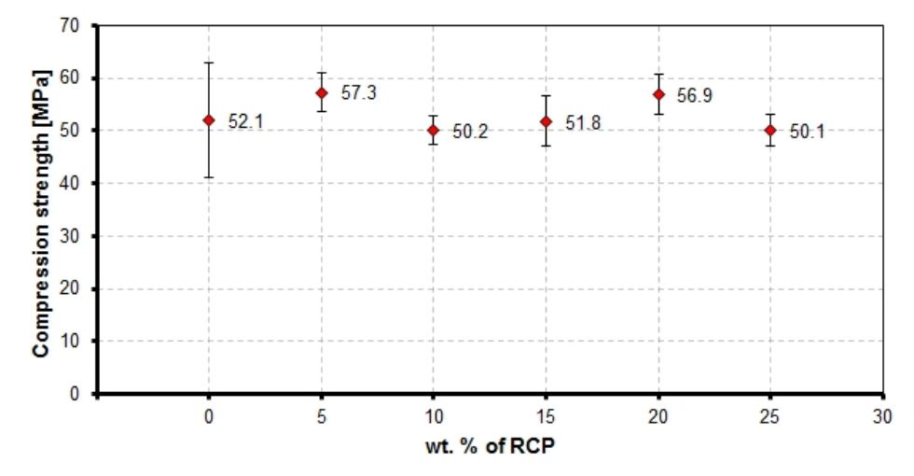
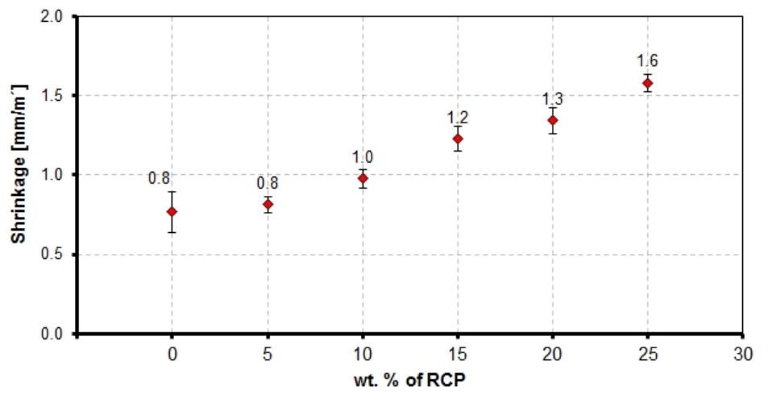
Recyklace betonu:
J. Trejbal
Separace drceného materiálu
Ocel
Kusový odpad: kamenivo
Prachový odpad: cement
(až 10 % nehydratovaných zrn)
Mikro-mletí
Mikro-plnivo
Aktivní mikro-plnivo
Hledání efektivní aplikace
Zdroj: J. Topič, Z. Prošek: Properties and microstructure of cement paste including recycled concrete powder, Acta Polytechnica, 2017
4/12
ČESKÉ VYSOKÉ UČENÍ TECHNICKÉ V PRAZE, Fakulta stavební, Katedra mechaniky, Katedra silničních staveb

Slide 5
Mikro-plnivo ve vláknových kompozitních materiálech:
J. Trejbal
Vláknobeton
Polymerová makro-vlákna + betonová směs
ČSN EN 14845-2
Požadovaná minimální reziduální pevnost při 3-bodobé ohybové zkoušce
Mezifázová interakce
Nízká soudržnost cementové matrice s povrchy vláken
Fyzikální a chemické modifikace vláken
Využití zrn mletého recyklátu pro zajištění mezifázové adheze
5/12
ČESKÉ VYSOKÉ UČENÍ TECHNICKÉ V PRAZE, Fakulta stavební, Katedra mechaniky, Katedra silničních staveb

Slide 6
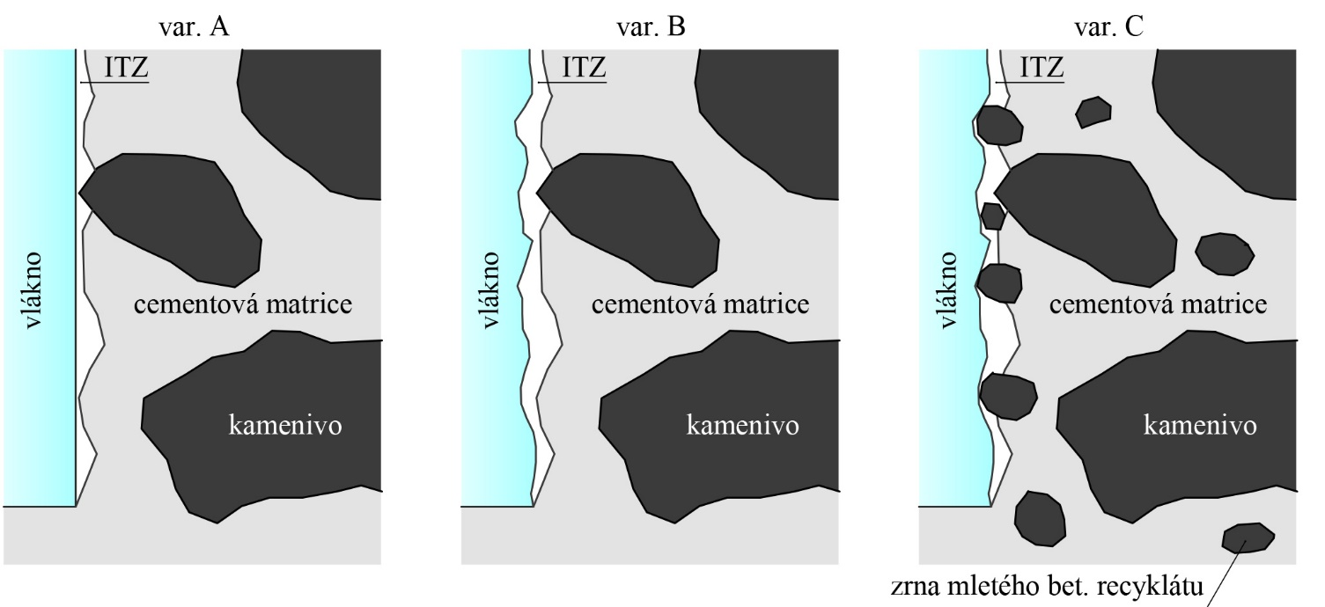
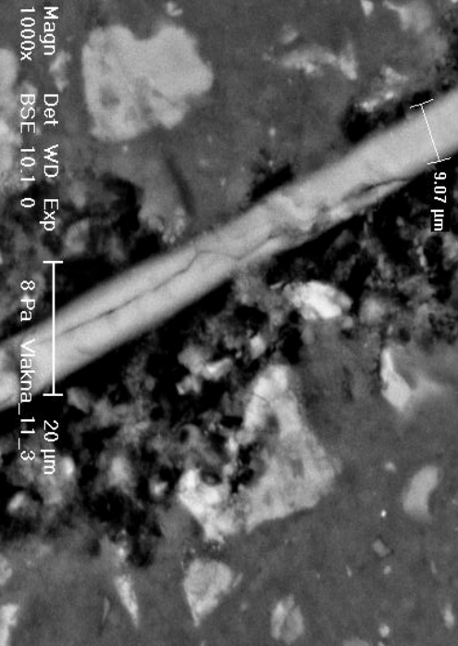
Mikro-plnivo jako adhezní agent:
J. Trejbal
Role zrn mletého recyklátu
Princip adhezních klínků
Členitá morfologie vláken
6/12
ČESKÉ VYSOKÉ UČENÍ TECHNICKÉ V PRAZE, Fakulta stavební, Katedra mechaniky, Katedra silničních staveb

Slide 7
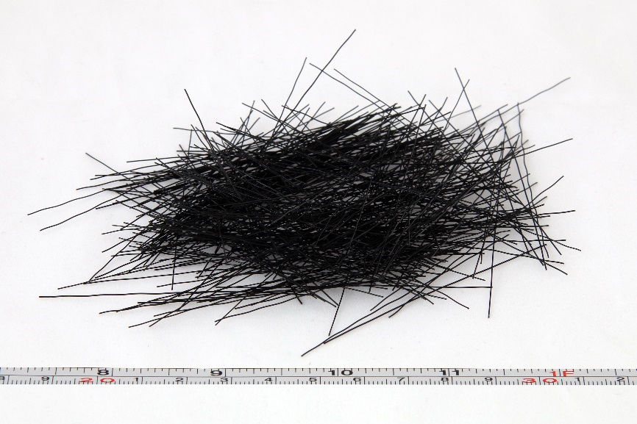
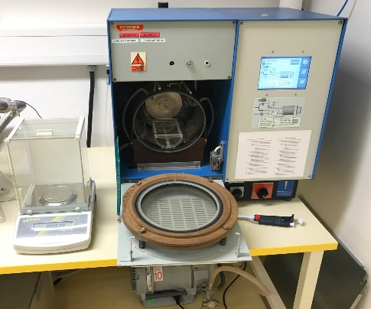
Vláknitá výztuž a její úprava:
J. Trejbal
Vlákna
Spokar PP
d = 0,305 mm, l = 60 mm, E = 6,1 GPa, σ₊ = 440 MPa, ρ = 900 kg/m³
Úprava vláken
Plazmatické modifikace: indukované nízko-teplotní nízko-tlakové plazma v O₂ atmosféře
Expozice: 5-120 sekund
7/12
ČESKÉ VYSOKÉ UČENÍ TECHNICKÉ V PRAZE, Fakulta stavební, Katedra mechaniky, Katedra silničních staveb

Slide 8
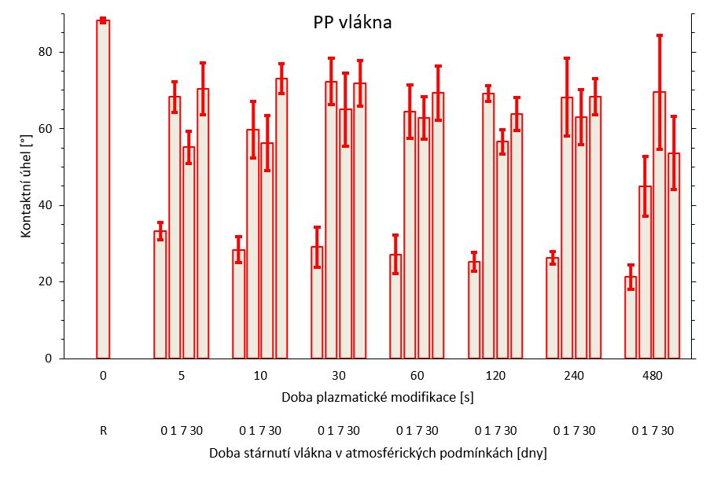
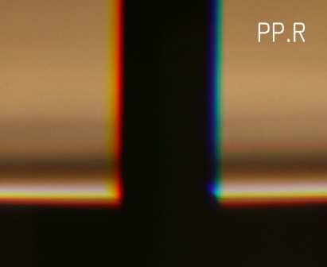
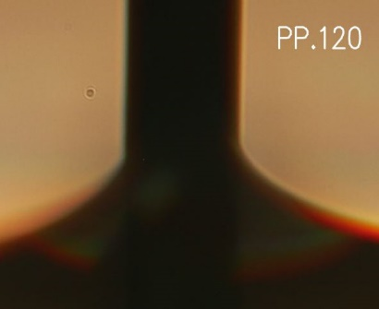
Vláknitá výztuž a její úprava:
J. Trejbal
Smáčivost vodou
Zdrsnění povrchu
8/12
ČESKÉ VYSOKÉ UČENÍ TECHNICKÉ V PRAZE, Fakulta stavební, Katedra mechaniky, Katedra silničních staveb

Slide 9
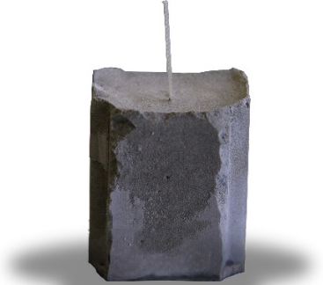
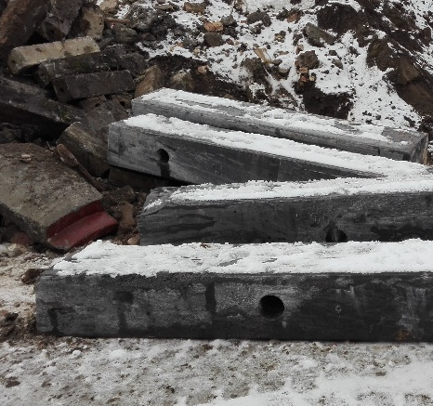
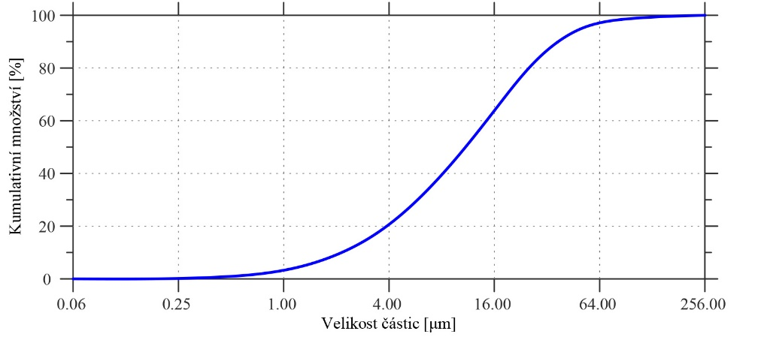
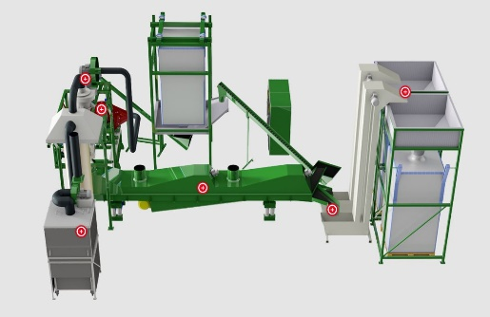
Cementová matrice s recyklátem:
J. Trejbal
Matrice
CEM I 42,5 – 70 % hm., recyklát 30 % hm.
w/c = 0,40, 0,41
Tělesa 25×20×30 mm
Recyklát
Pražce PB2, SB8
Mletí LAVARIS (vysokorychlostní mlýny)
ČESKÉ VYSOKÉ UČENÍ TECHNICKÉ V PRAZE, Fakulta stavební, Katedra mechaniky, Katedra silničních staveb

Slide 10
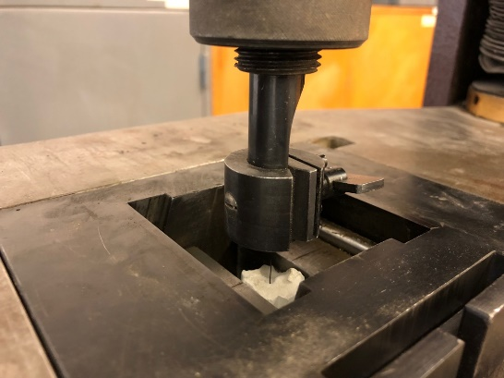
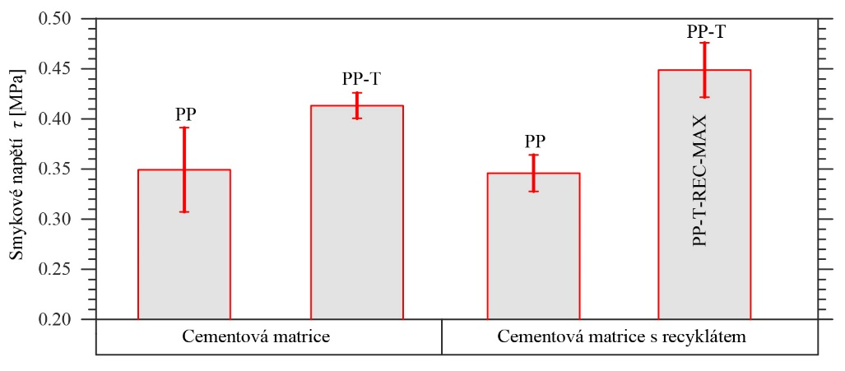
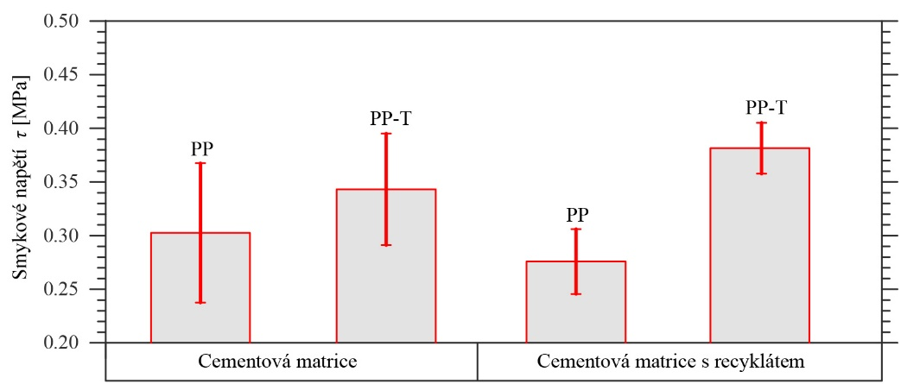
Testy mezifázové soudržnosti:
J. Trejbal
Pull-out testy
6 vzorků
Řízeno posunem (2 mm/min.)
τ_{max}, τ_{3,5} [MPa]
τ_{max} [MPa]
τ_{3,5} [MPa]
10/12
ČESKÉ VYSOKÉ UČENÍ TECHNICKÉ V PRAZE, Fakulta stavební, Katedra mechaniky, Katedra silničních staveb

Slide 11
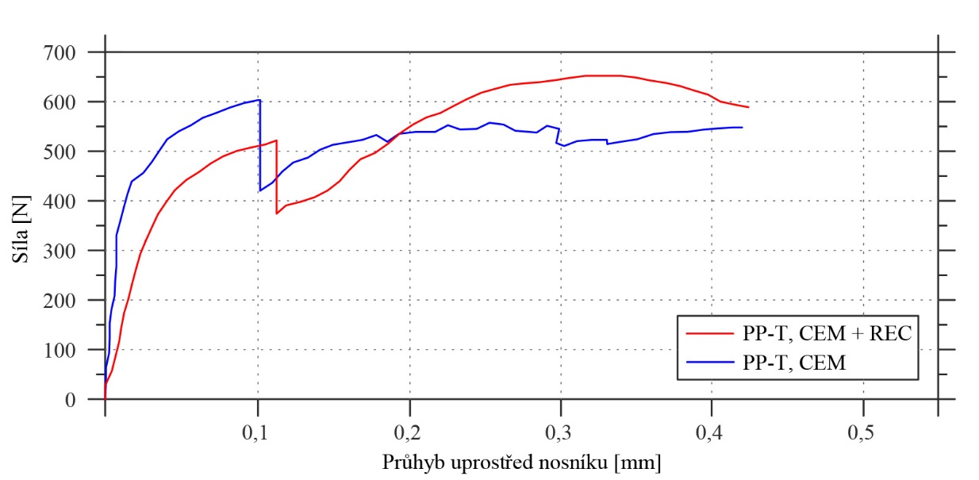
Testy mezifázové soudržnosti:
J. Trejbal
Numerické simulace
OOFEM
40×40×160 mm, 0,75 obj. % vláken, CEM / CEM+REC matrice
11/12
ČESKÉ VYSOKÉ UČENÍ TECHNICKÉ V PRAZE, Fakulta stavební, Katedra mechaniky, Katedra silničních staveb

Slide 12
Závěr:
J. Trejbal
Zvýšení soudržnosti mezi vlákny a matricí bylo prokázáno
Potenciál využití: vláknobeton
Děkuji za pozornost
(jan.trejbal@fsv.cvut.cz)
ČESKÉ VYSOKÉ UČENÍ TECHNICKÉ V PRAZE, Fakulta stavební, Katedra mechaniky, Katedra silničních staveb

